Slide 1
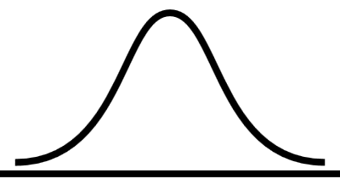

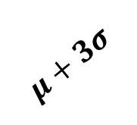


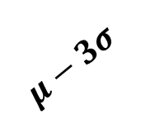




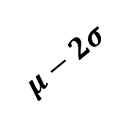

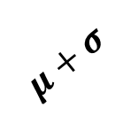
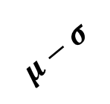


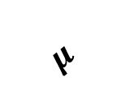
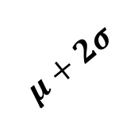
Probability of Blocks
$$α=μ$$
0.3830
0.2417
$α=$ $μ−3σ$
0.2417
$$α=μ+3σ$$
0.0606
$$α=μ−2σ$$
0.0606
0.0062
$$α=μ+2σ$$
0.0062
$$PDF$$
$α=μ+σ$
$α=$ $μ−σ$
$$μ−3σ$$
$$μ−2σ$$
$$μ−σ$$
$$μ$$
$$μ+σ$$
$$μ+2σ$$
$$μ+3σ$$
$$(a)$$
$$(b)$$

